Slide 1

Aprendiendo UML 24 Horas
Jonathan Herrera Ramos
Aprendiendo uml
En 24 horas

Slide 2

Introducción al UML
El UML (Lenguaje Unificado de Modelado) es una de las herramientas más emocionantes en el mundo actual del desarrollo de sistemas. Esto se debe a que permite a los creadores de sistemas generar diseños que capturen sus ideas en una forma convencional y fácil de comprender para comunicarlas a otras personas.

Slide 3

Por qué es necesario el UML
En los principios de la computación, los programadores no realizaban análisis muy pro­fundos sobre el problema por resolver. Si acaso, garabateaban algo en una servilleta. Con frecuencia comenzaban a escribir el programa desde el principio, y el código nece­sario se escribía conforme se requería. Aunque anteriormente esto agregaba un aura de aventura y atrevimiento al proceso, en la actualidad es inapropiado en los negocios de alto riesgo.

Slide 4

Por qué es necesario el UML
Hoy en día, es necesario contar con un plan bien analizado. Un cliente tiene que compren­der qué es lo que hará un equipo de desarrolladores; además tiene que ser capaz de señalar cambios si no se han captado claramente sus necesidades ( o si cambia de opinión durante el proceso). A su vez, el desarrollo es un esfuerzo orientado a equipos, por lo que cada uno de sus miembros tiene que saber qué lugar toma su trabajo en la solución final (así como saber cuál es la solución en general).

Slide 5

Concepción de la UML
El UML es la creación de Grady Booch, James Rumbaugh e lvar Jacobson. Estos caballeros, apodados recientemente "Los tres amigos", trabajaban en empresas distintas durante la década de los años ochenta y principios de los noventa y cada uno diseñó su propia metodología para el análisis y diseño orientado a objetos. Sus metodologías pre­dominaron sobre las de sus competidores. A mediados de los años noventa empezaron a intercambiar ideas entre sí y decidieron desarrollar su trabajo en conjunto.

Slide 6
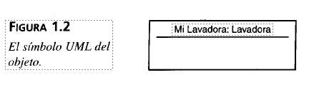
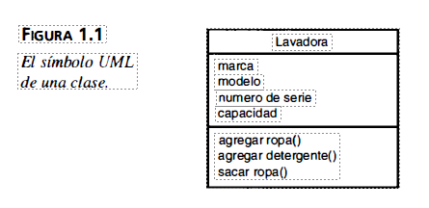
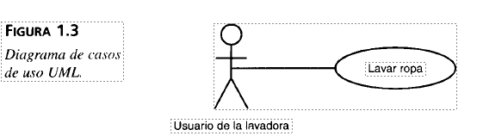
Diagrama de UML
Diagrama de clases
Diagrama de objetos
Diagrama de casos de uso

Slide 7
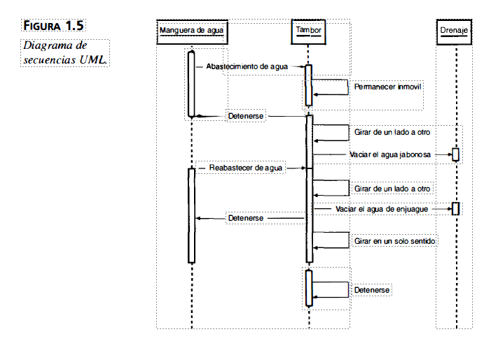
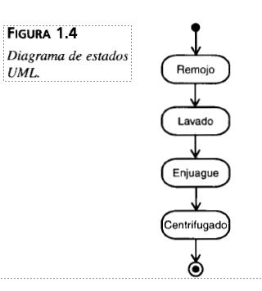
Diagrama de UML
Diagrama de estados
Diagrama de secuencias

Slide 8
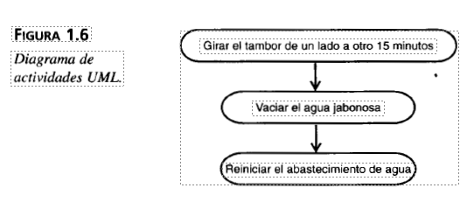
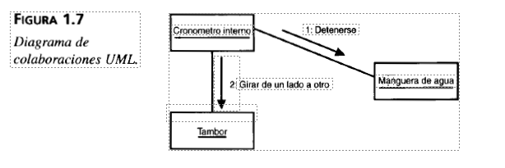
Diagrama de UML
Diagrama de actividades
Diagrama de colaboraciones

Slide 9
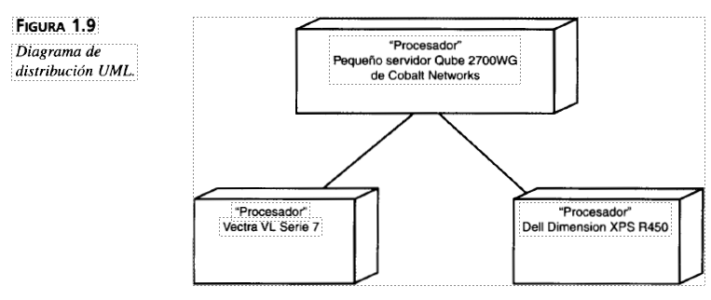
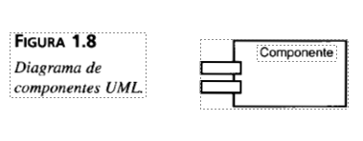
Diagrama de UML
Diagrama de componentes
Diagrama de distribución

Slide 10
Resumen de la 1 hora
El desarrollo de sistemas es una actividad humana. Sin un sistema de notación fácil de comprender, el proceso de desarrollo tiene una gran cantidad de errores.
El UML es un sistema de notación que se ha convertido en estándar en el mundo del desarrollo de sistemas. Es el resultado del trabajo hecho por Grady Booch, James Rumbaugh e lvar Jacobson. El UML está constituido por un conjunto de diagramas, y proporciona un estándar que permite al analista de sistemas generar un anteproyecto de varias facetas que sean comprensibles para los clientes, desarrolladores y todos aquellos que estén involucrados en el proceso de desarrollo. Es necesario contar con todos esos diagramas dado que cada uno se dirige a cada tipo de persona implicada en el sistema.
Un modelo UML indica qué es lo que supuestamente hará el sistema, mas no cómo lo hará.

Slide 11
Ejercicios Hora 1
Suponga que creará un sistema informático que jugará ajedrez con un usuario. Cuáles diagramas UML serían útiles para diseñar el sistema? ¿Por qué?
diagrama de actividades, diagrama de casos de uso, diagrama de secuencias,
por que en cada uno de estos diagramas se podría especificar el uso de juego de
ajedrez, en el casos de uso se podría especificar por que se usa y en el de las
secuencias se mostrara el proceso del juego.
Para el sistema del ejercicio que ha completado, liste las preguntas que formularía a un usuario potencial y por qué las haría.
¿Cuantos jugadores requiere la partida?
¿Cuánto tiempo puede llegar a durar cada partida?
¿Si nunca ha jugado existe un manual que explique como jugar?
¿Cuáles son las reglas del juego?

Slide 12
Hora 2 orientación de objetos
La OMG(Grupo de administración de objetos), indica que el desarrollo orientado a objetos permite a los desarrolladores de software generar diseños fáciles de usar y
comprender.
Objeto: Antes que nada, un objeto es la instancia de una clase (o categoría). Usted y yo, por ejemplo, somos instancias de la clase Persona. Un objeto cuenta con una estructura, es decir atributos (propiedades) y acciones. Las acciones son todas las actividades que el objeto es capaz de realizar. Los atributos y acciones, en conjunto, se conocen como características o rasgos.

Slide 13
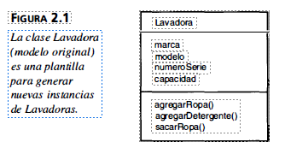
Hora 2 orientación de objetos
Regresemos al ejemplo de la lavadora. Si en la clase Lavadora se indica la marca, el modelo, el número de serie y la capacidad (junto con las acciones de agregar ropa, agregar detergente y sacar ropa), tendrá un mecanismo para fabricar nuevas instancias a partir de su clase; es decir, podrá crear nuevos objetos (vea la figura 2.1).

Slide 14
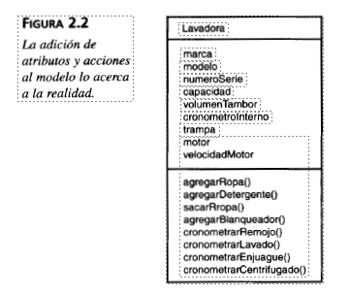
Hora 2 orientación de objetos
Es importante que recuerde que el propósito de la orientación a objetos es desarrollar software que refleje particularmente (es decir, que modele) un esquema del mundo. Entre más atributos y acciones tome en cuenta, mayor será la similitud de su modelo con la realidad. En el ejemplo de la lavadora, tendrá un modelo más exacto si incluye los siguientes atributos: volumen del tambor, cronómetro interno, trampa, motor y velocidad del motor. Podría hacerlo más preciso si incluye las acciones de agregar blanqueador, cronometrar el remojo, cronometrar el lavado, cronometrar el enjuague y cronometrar el centrifugado (vea la figura 2.2).

Slide 15
Hora 2 orientación de objetos
Abstracción: la abstracción se refiere a quitar las propiedades y acciones de un objeto para dejar sólo aquellas que sean necesarias.
Diferentes tipos de problemas requieren distintas cantidades de información, aun si estos problemas pertenecen a un área en común. En la segunda fase de la creación de la clase Lavadora, se podrían agregar más atributos y acciones que en la primera fase. ¿ Vale la pena?
En cualquier caso, con lo que se quedará luego de tomar su decisión respecto a lo que incluirá o desechará, será una abstracción de una lavadora.

Slide 16
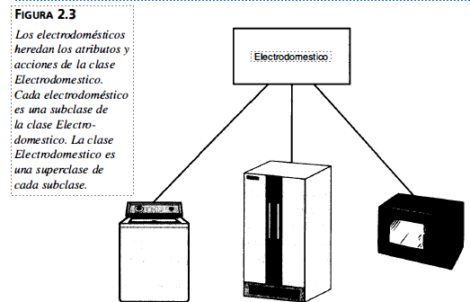
Hora 2 orientación de objetos
Herencia: objeto es una instancia de una clase. Esta idea tiene una consecuencia importante: como instancia de una clase, un objeto tiene todas las características de la clase de la que pro­viene. A esto se le conoce como herencia. No importa qué atributos y acciones decida usar de la clase Lavadora, cada objeto de la clase heredará dichos atributos y operaciones.
Un objeto no sólo hereda de una clase, sino que una clase también puede heredar de otra

Slide 17
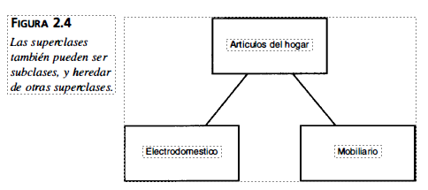
Hora 2 orientación de objetos
La herencia no tiene por qué terminar aquí. Por ejemplo, Electrodoméstico es una sub­clase de Artículos del hogar, como le muestra la figura 2.4. Otra de las subclases de Artículos del hogar podría ser Mobiliario, que tendrá sus propias subclases.

Slide 18
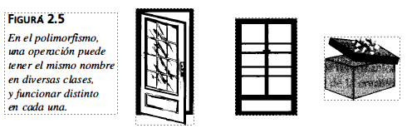
Hora 2 orientación de objetos
Polimorfismo: En ejemplo, ocasiones podrá una abrir una operación puerta, tiene una el mismo ventana, un nombre en periódico, diferentes un regalo clases. o una cuenta de banco, en cada uno de estos casos, realizará una operación diferente. En la orientación a objetos, cada clase "sabe" cómo realizar tal operación. Esto es el polimor­fismo (vea la figura 2.5).

Slide 19
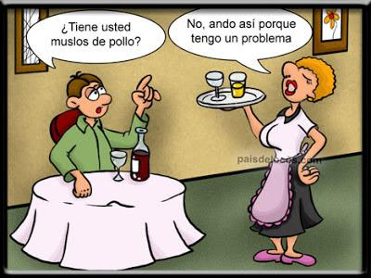
Hora 2 orientación de objetos
No obstante, el polimorfismo también es importante para los modeladores ya que les permite hablar con el cliente (quien está familiarizado con la sección del mundo que será modelada) en las propias palabras y terminología del cliente. En ocasiones, las palabras y terminología del cliente nos conducen a palabras de acción (como "abrir") que pueden tener más de un significado. El polimorfismo permite al modelador mantener tal termi­nología sin tener que crear palabras artificiales para sustentar una unicidad innecesaria de los términos.

Slide 20
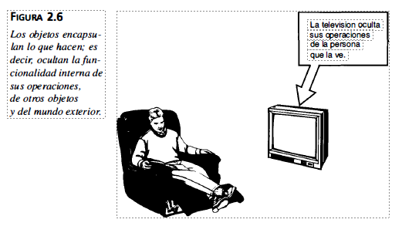
Hora 2 orientación de objetos
Encapsulamiento: La esencia del encapsulamiento (o encapsulación) es que cuando un objeto trae consigo su funcionalidad, esta última se oculta (vea la figura 2.6).
¿Cuál es la importancia de esto? En el mundo del software, el encapsulamiento permite reducir el potencial de errores que pudieran ocurrir.

Slide 21
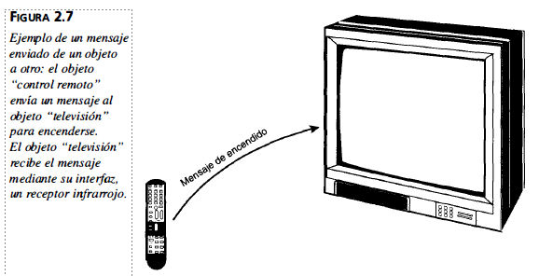
Hora 2 orientación de objetos
Envió de mensajes: Mencioné que en un sistema los objetos trabajan en conjunto. Esto se logra mediante el envío de mensajes entre ellos. Un objeto envía a otro un mensaje para realizar una operación, y el objeto receptor ejecutará la operación.
Volvamos a las interfaces. Muchas de las cosas que hace mediante el control remoto, también las podrá hacer si se levanta de la silla, va a la televisión y presiona los botones correspondientes (¡alguna vez lo habrá hecho ya!). La interfaz que la televisión le pre­senta (el conjunto de botones y perillas) no es, obviamente, la misma que le muestra al control remoto (un receptor de rayos infrarrojos). La figura 2.7 le muestra esto.

Slide 22
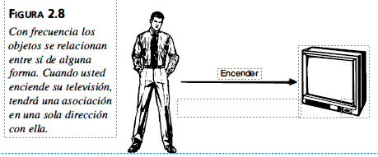
Hora 2 orientación de objetos
Asociaciones: Otro acontecimiento común es que los objetos se relacionan entre sí de alguna forma. Por ejemplo, cuando enciende su televisor, en términos de orientación a objetos, usted se asocia con su televisor.
La asociación "encendido" es en una sola dirección (una vía), esto es, usted enciende la televisión, como se ve en la figura 2.8. No obstante, a menos que vea demasiada tele­visión, ella no le devolverá el favor. Hay otras asociaciones que son en dos direcciones, como "casamiento".

Slide 23
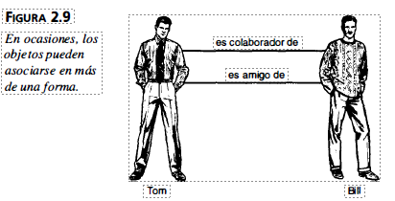
Hora 2 orientación de objetos
Asociaciones: En ocasiones, un objeto podría asociarse con otro en más de una forma. Si usted y su colaborador son amigos, ello servirá de ejemplo. Usted tendría una asociación "es amigo de", así como "es colaborador de", como se aprecia en la figura 2.9.

Slide 24
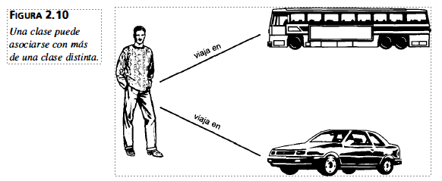
Hora 2 orientación de objetos
Asociaciones: Una clase se puede asociar con más de una clase distinta. Una persona puede viajar en automóvil, pero también puede hacerlo en autobús (vea la figura 2.10).

Slide 25
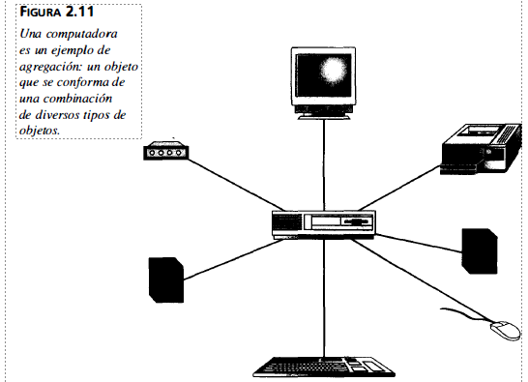
Hora 2 orientación de objetos
Agregación: Su computadora es una agregación o adición, otro tipo de asociación entre objetos. Como muchas otras cosas que valdrían la pena tener, su equipo esta constituido de diversos tipos de componentes (vea la figura 2.11 ). Tal vez conozca varios ejemplos de agregaciones.
Un tipo de agregación trae consigo una estrecha relación entre un objeto agregado y sus objetos componentes. A esto se le conoce como composición

Slide 26
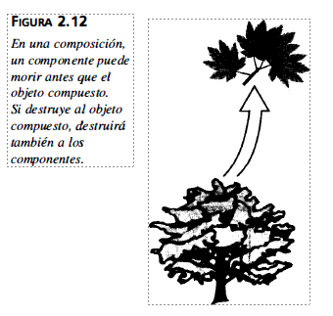
Hora 2 orientación de objetos
compuesto: En ocasiones, un objeto compuesto no tiene el mismo tiempo de vida que sus propios componentes. Las hojas de un árbol pueden morir antes que el árbol. Si destruye al árbol, también las hojas morirán (vea la figura 2.12).
La agregación y la composición son importantes dado que reflejan casos extremada­mente comunes, y ello ayuda a que cree modelos que se asemejen considerablemente a la realidad.

Slide 27
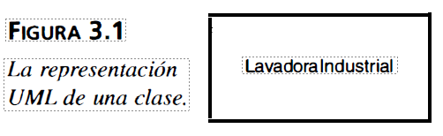
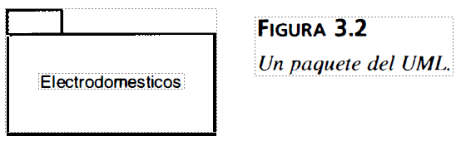
Hora 3 uso de la orientación de objetos
Concepción de una clase: Un símbolo representa una clase como se ha indicado en la hora 1, a su vez esta tiene un nombre que se debe colocar con la primera letra en mayúscula y si son dos palabras las une y solo coloca la primera en mayúscula. Figura 3.1
El paquete es la forma en que el UML organiza un diagrama de elementos, que es representada con una carpeta tabular y su nombre es una cadena de texto. Figura 3.2

Slide 28
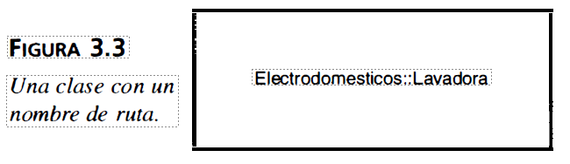
Hora 3 uso de la orientación de objetos
Nombre de ruta: Se utiliza cuando se coloca se une una clase con un paquete y se separa con dos puntos. “Electrodomésticos::Lavadora”. Figura 3.3

Slide 29
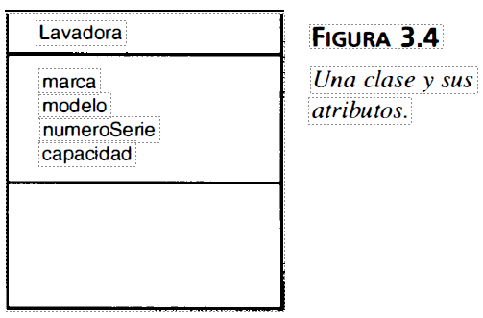
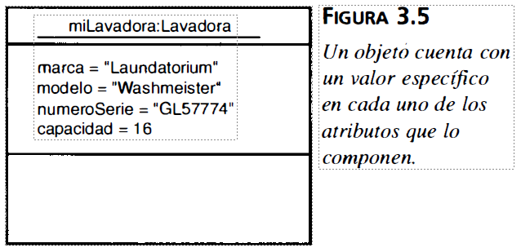
Hora 3 uso de la orientación de objetos
Atributos: Una clase puede tener varios o ningún atributo, los cuales son representados en minúscula si tiene más de dos palabras se unirán y la primera palabra ira en minúscula y la segunda con la primera letra en mayúscula. Figura 3.4 y Figura 3.5

Slide 30
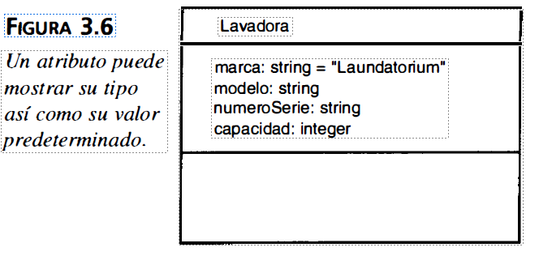
Hora 3 uso de la orientación de objetos
Atributos: Cada atributo puede especificar un valor de tipo tales como (string, float, integer y boolean) entre otros. Figura 3.6

Slide 31
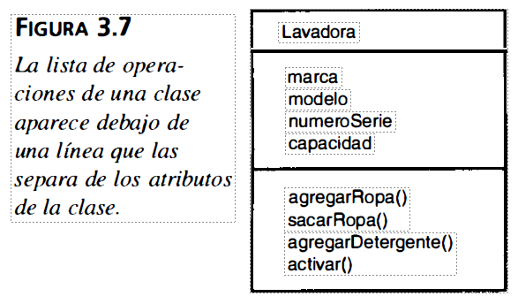
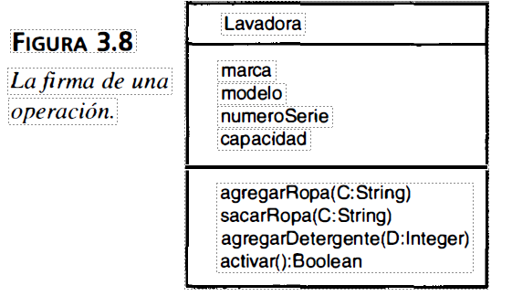
Hora 3 uso de la orientación de objetos
Operaciones: Una operación es algo que la clase puede realizar, o algo que nosotros u otra clase pueden hacer en la clase, estos son procedidos de un paréntesis y se conocen como la función. Las secciones de información se conocen como la firma de la operación. Figura 3.7 y Figura 3.8

Slide 32
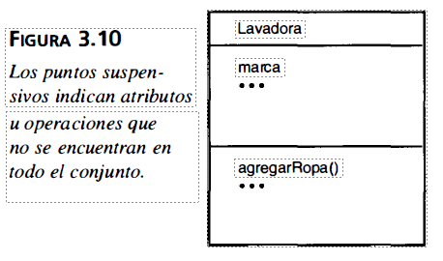
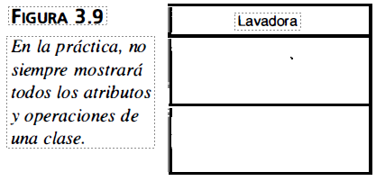
Hora 3 uso de la orientación de objetos
Operaciones, atributos y concepción: Cuando se realice una practica de un diagrama, se pueden dejar vacíos los atributos o las operaciones solo colocando el nombre de la clase. En algunas ocasiones podrá mostrar algunos de estos atributos o operaciones utilizando los 3 puntos suspensivos que se conoce como abreviar una clase. Figura 3.9 y Figura 3.10

Slide 33
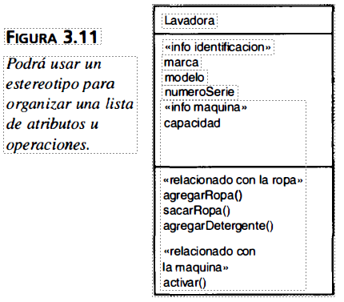
Hora 3 uso de la orientación de objetos
Estereotipo: Cuando sea necesario tener una lista larga de atributos u operaciones podremos utilizar un estereotipo para organizarla de forma más comprensible. Figura 3.11

Slide 34
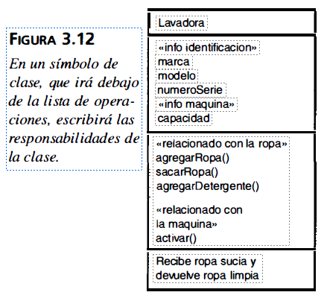
Hora 3 uso de la orientación de objetos
Responsabilidad: Es una descripción de lo que hará la clase, es decir lo que sus atributos operaciones intentan realizar en conjunto. Figura 3.12

Slide 35
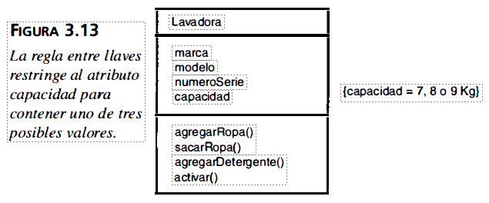
Hora 3 uso de la orientación de objetos
Restricción: La idea es incluir información suficiente para describir una clase de forma inequívoca, esto lo podemos realizar con una restricción que es un texto bordeado por llaves, que especifican una o varias reglas de la clase. Figura 3.13

Slide 36
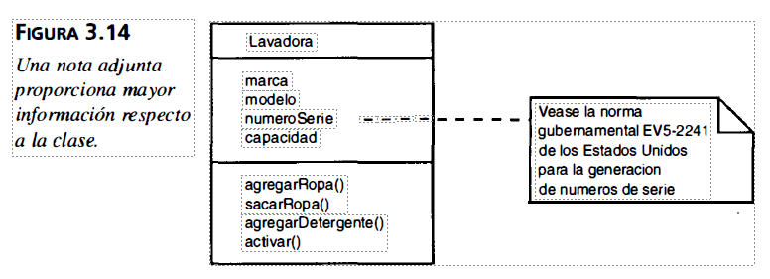
Hora 3 uso de la orientación de objetos
Notas adjuntas: Por encima y debajo de los atributos, operaciones, responsabilidades y restricciones, puede agregar mayor información a una clase en la figura de notas adjuntas. Con frecuencia agregará una nota a un atributo u operación. . Figura 3.14

Slide 37
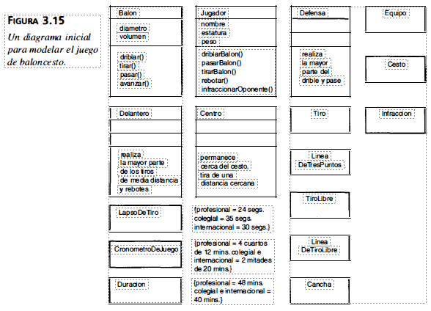
Hora 3 uso de la orientación de objetos

Slide 38
Hora 3 ejercicios
Balón
Diámetro volumen
Pasar() Avanzar() Tirar() Driblar()
Jugador
Nombre Estatura Peso
Pasar() Avanzar() Tirar() Driblar()
Cancha
Largo Ancho
Delantero
encargado De meter goles
Medio campista
realizar el juego creativo conectar líneas
Defensa central
encargado de defender su arco desde el centro
30 minutos amateur
45 minutos profesional e internacional
Defensa lateral
encargado de defender su arco por las laterales
Portero
Encargado de detener los tiros del contrario
Equipo
Tarjetas
Lapsos de tiempo
Tiro
Tiro Penal
2 tiempos de 30 o de 45 minutos con un medio tiempo de 15.
Tiempo extra según se pierda.
Portería
Tiro Libre
Cronometro
Faul
Tiro de esquina

Slide 39
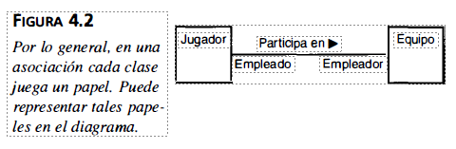
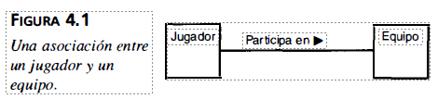
Hora 4 uso de relaciones
Asociaciones: Cuando las clases se conecta entre sí de forma conceptual, esta conexión se conoce como asociación. Figura 4.1
Cuando una clase se asocia con otra, cada una de ellas juega un papel dentro de tal asociación. Figura 4.2

Slide 40
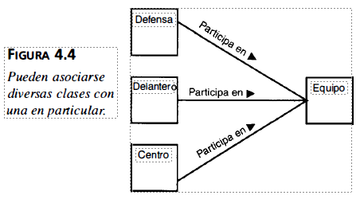
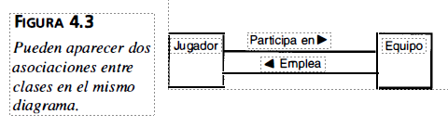
Hora 4 uso de relaciones
Asociaciones: También una asociación funciona en inversa entre clases. Figura 4.3
Existen casos en donde las clases se pueden asociar a una sola clase. Figura 4.4

Slide 41
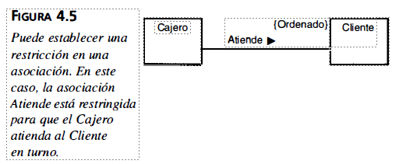
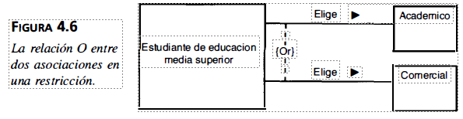
Hora 4 uso de relaciones
Restricciones: hay una regla de asociación entre dos clases. Esta se indica al establecer una restricción junto a la línea de la asociación. Figura 4.5
Existe otro tipo de restricción que es representada por como {Or}, que representa una línea descontinua que conecta dos líneas . Figura 4.6

Slide 42
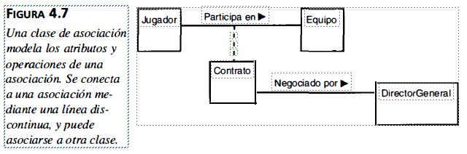
Hora 4 uso de relaciones
Clases de asociación: una asociación, al igual que una clase puede tener atributos y operaciones. Esta se conecta por una línea descontinua entre asociaciones. Figura 4.7

Slide 43
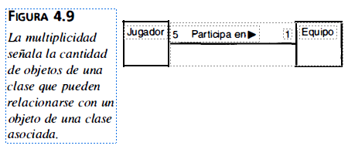
Hora 4 uso de relaciones
Multiplicidad: la cantidad de objetos de una clase que se relacionan con un objeto de la clase asociada son llamados multiplicidad y se representa con una línea de asociación junto a la clase correspondiente. Figura 4.9

Slide 44
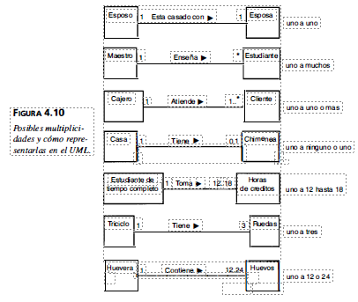
Hora 4 uso de relaciones
Multiplicidad: una clase puede relacionarse con otra en un esquema de 1 a 1, de 1 a muchos, 1 a más, 1 a ninguno y 1 a intervalo definido. Figura 4.10

Slide 45
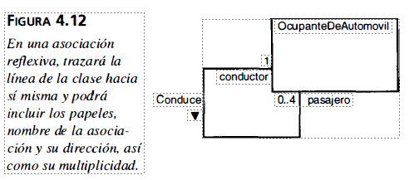
Hora 4 uso de relaciones
Asociaciones reflexivas: En ocasiones, una clase es una asociación consigo misma. Esto puede ocurrir cuando una clase tiene objetos que pueden jugar diversos papeles. Figura 4.12

Slide 46
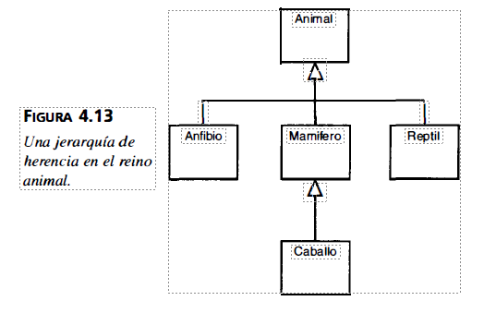
Hora 4 uso de relaciones
Clases abstractas: la herencia en la orientación de objetos es la cualidad, que tiene una clase para heredar atributos y operaciones de otra. En el UML también la denominan generalización. Figura 4.13

Slide 47
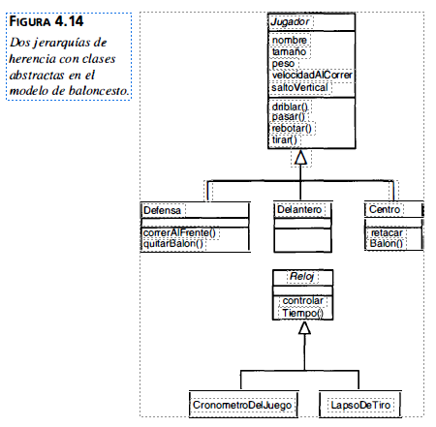
Hora 4 uso de relaciones
Clases abstractas: las clases como Jugador y Reloj que no proveen objetos, se dice que son abstractas Una clase abstracta de distingue por tener su nombre en cursivas. Figura 4.14

Slide 48
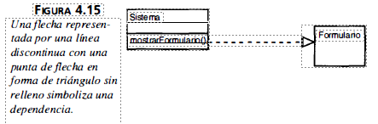
Hora 4 uso de relaciones
Clases abstractas: en otro tipo de relación, una clase utiliza a otra. A esto se le llama dependencia. El uso más común de una dependencia es mostrar que la firma de la operación de una clase utiliza a otra clase. Figura 4.15

Slide 49






Hora 4 ejercicios
1..*
1..*
1..*
1..*
1..*

Slide 50

Hora 5 agregación, composición, interfaces y realización
Agregaciones: la agregación o composición es una relación especial en la que una clase consta de otras clases. Esta asociación forma un todo entre clases. Figura 5.1

Slide 51

Hora 5 agregación, composición, interfaces y realización
Restricción en las agregaciones: en algunas ocasiones un conjunto de componentes dentro de una agregación se establecen con una relación O. Figura 5.2

Slide 52

Hora 5 agregación, composición, interfaces y realización
Composiciones: cada componente dentro de una composición puede pertenecer tan sólo a un todo. Figura 5.3

Slide 53

Hora 5 agregación, composición, interfaces y realización
Contextos: este diagrama es como un mapa que captura toda la información muy detallada de un modelaje. Figura 5.4

Slide 54

Hora 5 agregación, composición, interfaces y realización
Contextos: este diagrama también nos puede ayudar para agrandar nuestro contexto de la camisa y sus componentes. Figura 5.5

Slide 55

Hora 5 agregación, composición, interfaces y realización
Interfaces y realizaciones: la relación entre una clase y una interfaz se conoce como realización. La cual se modela con una línea descontinua con una punta de flecha con un triangulo sin rellenar. Figura 5.6

Slide 56

Hora 5 agregación, composición, interfaces y realización
Interfaces y realizaciones: otra forma (omitida) de representar una clase y su interfaz, es con un circulo que se conecte mediate una línea a la clase. Una clase puede realizar más de una interfaz, y una interfaz puede ser realizada por más de una clase Figura 5.7

Slide 57

Hora 5 agregación, composición, interfaces y realización
Visibilidad: se aplica a atributos y operaciones y especifica en que otras clases puedan o no usar atributos de otras clases. Nivel público: antecede con un signo suma (+), Nivel protegido: antecede con un signo (#) y Nivel privado: antecede con un guion (-)Figura 5.8

Slide 58
Hora 5 ejercicios
1. Cree un diagrama de contexto de composición de una revista. Tome en cuenta la tabla de contenido, la editorial, los artículos y las columnas. Luego, cree un diagrama de contexto del sistema que muestre a la revista junto con el suscriptor y el comprador en el puesto de revistas.
Contra portada
Tabla de contenidos
Revista
Columnas
Editorial
Artículos
Portada

Slide 59
Hora 5 ejercicios
Puesto de revistas
1
Contra portada
Tabla de contenidos
*
Revista
Comprador
*
Columnas
Editorial
Artículos
Portada
1
*
suscriptor
*
1

Slide 60

Hora 6 Introducción a casos de uso
Importancia: Se debe involucrar a los usuarios en las etapas iniciales del análisis y de diseño del sistema. Figura 6.1

Slide 61
Hora 6 Introducción a casos de uso
Componentes de los casos de uso: los componentes en las se componen de:
Diagrama
Actores
Funcionalidades (casos de uso)
Relaciones
Especificaciones
Escenarios
Restricciones

Slide 62
Hora 6 Introducción a casos de uso
Inclusión de los casos de uso: la forma de hacerlo es tomar cada secuencia de pasos en común y conformar un caso adicional a partir de ellos. Esta técnica se basa en el aprovechamiento de un caso de uso.
Extensión de los casos de uso: es el proceso en el cual usamos una caso de uso y le volvemos a utilizar cambiando algunas características. Este nuevo caso de uso es una extensión del original.
Inicio del análisis de un caso de uso: la entrevista directa con los usuarios por grupos es la mejor técnica para derivar los casos de uso del sistema. Asi podrá definir los posibles actores y un conjunto de casos de uso.

Slide 63

Hora 6 ejercicios
1. En el caso del ejemplo de la máquina de gaseosas, cree otro caso de uso que incluya a los casos de uso "Exhibir el interior" y "Cubrir el interior".

Slide 64


Hora 7 Diagramas de casos de uso
Representación de un modelo de casos de uso: Los actores, casos de uso y líneas de interconexión componen un modelo de casos de uso. Figura 7.1 y Figura 7.2

Slide 65


Hora 7 Diagramas de casos de uso
Concepción de las relaciones entre casos de uso: La inclusión es una parte de un caso de uso y nunca aparece solo y la Extensión solo se puede utilizar en puntos indicados de manera especifica en secuencia con el caso de uso base. Figura 7.3 y Figura 7.4

Slide 66


Hora 7 Diagramas de casos de uso
Concepción de las relaciones entre casos de uso: Existen otros dos tipos de relaciones la generalización, que un caso de uso que se hereda de otro y el agrupamiento, que es una manera sencilla de organizar casos de uso. Figura 7.5 y Figura 7.6

Slide 67



Hora 7 Diagramas de casos de uso
Compresión del dominio, compresión de los usuarios y compresión de los casos de uso: Figura 7.8, figura 7.9

Slide 68

Hora 7 Diagramas de casos de uso
Profundización: Figura 7.10

Slide 69

Hora 7 ejercicios
Bosqueje el diagrama de un modelo de caso de uso para un control remoto de una televisión. Asegúrese de incluir todas las funciones del control remoto como casos de uso para su modelo.

